Slide 1



LiGuE o SoM
Definições
AuToMaTiCo

Slide 2
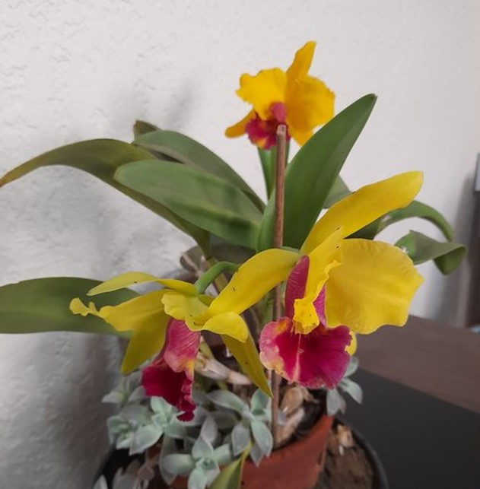

“Deficiente" é aquele que não consegue modificar sua vida, aceitando as imposições de outras pessoas

Slide 3
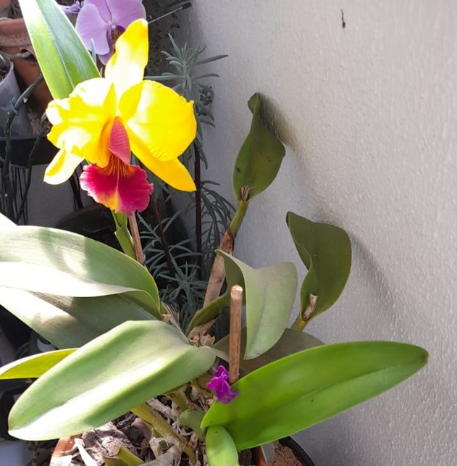
ou da sociedade em que vive,
sem ter consciência
de que é dono do seu destino.

Slide 4

“Louco” é quem não procura ser feliz
com o que possui.

Slide 5
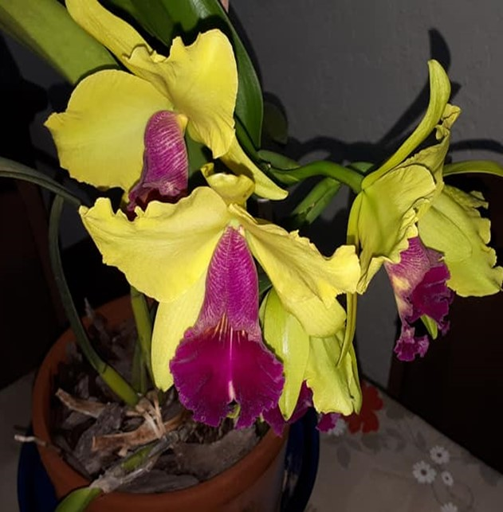
"Cego" é aquele que não vê seu próximo morrer de frio, de fome, de miséria.

Slide 6

E só tem olhos para seus míseros problemas e pequenas dores.

Slide 7

"Surdo" é aquele que não tem tempo
de ouvir um desabafo de um amigo,
ou o apelo de um irmão.

Slide 8

Pois está sempre apressado para o trabalho e quer garantir
seus tostões no fim do mês.

Slide 9

"Mudo" é aquele que não consegue
falar o que sente

Slide 10

e se esconde por trás da
máscara da hipocrisia.

Slide 11

"Paralítico" é quem não consegue
andar na direção daqueles que
precisam de sua ajuda.

Slide 12

"Diabético" é quem não
consegue ser doce.

Slide 13

"Anão" é quem não sabe deixar o amor crescer.

Slide 14

E, finalmente,
a pior das deficiências é ser miserável,
pois

Slide 15

"Miseráveis"
são todos que não
conseguem falar com
DEUS.

Slide 16
Texto: Mario Quintana
Imagens: Acervo pessoal e Internet
Música: Zenrique Chia - si el amor se va.wav
Formatação: Reinaldoslides
Divulgação: www.sergrasan.com
Contato: reinaldogp2000@yahoo.com;br
Campinas, 25 de abril de 2021
F I M

